Slide 1
Modern Mantık
Öğr. Gör. Müjdat GÜNGÖR

Slide 2
11. MODAL MANTIK
Giriş
Mantık, çeşitli vesilelerle işaret edildiği gibi formel/içeriksiz bir dildir. Dolayısıyla gerek konuşma dilinden gerek günlük yaşamdan bağımsız hatta bir anlamda kopuk bir özelliğe sahiptir. Ne var ki bu durum, mantığın bir bilim olarak sahip olduğu özelliklerin günlük yaşamda uygulamasının olmadığı veya konuşma diliyle hiçbir ilişkisinin kurulamayacağı anlamına gelmemektedir.
Günlük yaşamda akıl yürütmeler genellikle iki değerli bir yapı çerçevesinde gelişir. İletişim de daha çok iki değerlilik üzerine kurgulanır. Sonuçta günlük yaşam ve konuşma dili, iki değerli mantıkla ilişkilendirilir. Günlük yaşam, pratik yönünün sağladığı üstünlük sayesinde, “iki değerli”lik üzerine kurulmuş olmasına karşılık, örneğin kültürel gerekçelerle bu özellik kolaylıkla değişebilir. Nitekim günlük yaşamda bazı nesnelere ayrı bir değer atfederiz; bazılarına canlı gibi muamele ederiz, kızarız, onlarla konuşuruz veya övücü sözlerle sanki onların gönlünü almaya çalışırız. Yani kısaca bir fiziki nesneyi hem cansız hem de canlı bir varlık gibi yorumlarız. Bu durum iki değerliliğin dışına çıkılmasına ilişkin basit bir örnek olarak kabule edilebilir.

Slide 3
7.1. Çok Değerli Mantık Nedir?
Bir odada bulunan insanların sayısı konusunda bir tereddüt yaşamayız ve dolayısıyla “bu odada iki kişi var” gibi bir önermeyi doğru (veya yanlış) olarak kabul ederiz. Fakat aynı odada bulunan muhtemel bir olgu için aynı kesinlik söz konusu olmayabilir. Nitekim evden çıkarken ışığı kapatmayı unuttuğum kaygısına kapılabilirim; böyle bir durumda “şu an odamdaki ışık kapalıdır” önermesi bir kesinlik bildirmeyecektir ve dolayısıyla böyle bir önermeyi “doğru” veya “yanlış” olarak düşünmek de söz konusu olmayacaktır.
Görüldüğü gibi bazı önermelerin doğruluk değerini iki, ama bazılarını ise üç veya daha fazla olacak şekilde yorumlamak yerinde olacaktır. Böyle bir durumda, bu tip önermelerle yapacağımız işlemler de kendine özgü kurallar gerektirecektir. Dolayısıyla iki değerli mantıktan farklı denetleme yöntemlerine gerek duyulacaktır

Slide 4
7.2. Üç Değerli Mantık
Bilindiği üzere iki değerli mantık, temel ilkelerinden birisi olan “üçüncü halin imkânsızlığı” gereği, herhangi bir önermenin ya “doğru” ya da “yanlış” olabileceğini, başka bir doğruluk imkânı olmadığından bunların dışında bir doğruluk değeri alamayacağını öngörmektedir. Doğruluk değerine ilişkin türlü biçimlerdeki “belirsiz”likleri konu edinen, böylece iki değerli sistemin dışına çıkarak onu genişleten çok değerli mantık sistemlerinin ilk örneği, Polonyalı bir mantıkçı olan Jan Lukasiewicz (1878-1956) tarafından, 1920 yılında ortaya konan “üç değerli mantık”tır. Bu sistemin tanınmaya başlamasının ardından, Hans Reichenbach (1891-1953), Kurt Gödel (1906-1978), gibi önemli mantıkçıların da dâhil olduğu ya da edildiği çok değerli mantık tartışmaları, üç doğruluk değerinden “n” sayıda doğruluk değerine uzanan geniş bir yelpazede türlü mantık sistemlerinin ortaya çıkmasına zemin oluşturmuştur.

Slide 5
Bu bölümde konu edilecek olan Lukasiewicz’in üç değerli mantığı, daha önce de temas edildiği üzere, doğruluk değeri tespit edilemeyen yani “belirsiz” olan önermelerin mantıksal işlemlere dâhil edilebilmesini mümkün kılan bir mantık sistemidir. Ancak bir önermenin doğruluk değerinin “şu an” için “belirsiz” olması, nihayetinde onun ya “doğru” ya da “yanlış” doğruluk değerlerinden birisini almak durumunda olduğu gerçeğini değiştirmez. Lukasiewicz’in mantık sisteminde bir önermenin doğruluk değerinin bilinmiyor yani “belirsiz” olması, onun, iki değerden birisini taşıyor olma “imkân”ını ifade eder. Örneğin “Amazon ormanlarında yeşil suratlı, mavi saçlı cüceler yaşar” önermesi gerek kişisel deneyimlerimiz, gerek çoğumuzun vâkıf olduğu bilimsel bilgi ve keşifler itibariyle doğru olması bize imkânsız görünen bir önermedir. Yine de yeterli bir araştırma yapılmaksızın bu önermenin “yanlış” olduğuna hükmetmek doğru değildir. Mantıksal olarak şu an için söylenebilecek şey bu önermenin doğruluk değerinin “belirsiz”, iki doğruluk değerinden herhangi birisini almasının “mümkün” olduğudur.

Slide 6
7.2.1. Üç Değerli Mantık İşlemleri
“Doğru”yu 1, “yanlış”ı 0, “belirsiz”liği ise 1 ve 0 arasında kalan bir duruma işaret ediyor olması nedeniyle ½ ile gösteren Lukasiewicz’in üç değerli mantık sisteminde yazım LT notasyonuyla yapılmakta, değilleme ve dört temel eklemin tespitinde şu aritmetik işlemler kullanılmaktadır:
1. x’ = (1-x)
2. (x∧y) = min (x,y)
3. (x∨y) = max (x,y)
4. (x→y) = min (1, 1-x+y)
5. (x↔y) = min [min (1, 1-x+y), min (1, 1-x+y)]
Bu işlemler her ne kadar “x” ve “y” gibi iki farklı önerme üzerinden gösterilmişlerse de, doğal olarak özdeş önermeler için de çalışacaklardır.
Örneğin
(y∨y) = max (y,y) ya da
(x→x) = min (1, 1-x+x) olur.

Slide 7
“∼”i tanımlayan ilk eşdeğerlik, Boole cebirinden de hatırlanacağı üzere bir önermenin “değil”inin onun “1”den “fark”ı olduğunu ifade eder.
“∧” eklemini tanımlayan ikinci eşdeğerlikte, “minimum”un kısaltması olarak kullanılan “min” ibaresi iki önermeden küçük değerli olanın alınmasını gerekli kılar.
“∨” eklemini tanımlayan üçüncü eşdeğerlikte, “maximum”un kısaltması olarak kullanılan “max” ibaresi iki önermeden büyük değerli olanının alınmasını gerekli kılar.
“→” eklemini tanımlayan dördüncü eşdeğerlikteki “min” ibaresi, (1-x gereği) “ x’ ” önermesinin “y” ile toplamının “1” ile karşılaştırılmasını, bu iki değerden küçük olanının alınmasını gerekli kılar.
“↔” eklemini tanımlayan, “(x ↔ y) = (x → y) ∧ (y→ x)” eşdeğerliğinden türetilmiş olan beşinci eşdeğerlikteki (min [min (1, 1-x+y), min (1, 1-x+y)]) ilk “min” “(x→y)” ile “(y→x)” önermeleri arasındaki “∧” eklemini ifade eder. Bir hayli karmaşık görünen bu eşdeğerlik, aritmetikteki “mutlak değer” nosyonu ile çok daha basit bir biçimde ifade edilebilmektedir:
(x ↔ y)=1 - |x-y|

Slide 8
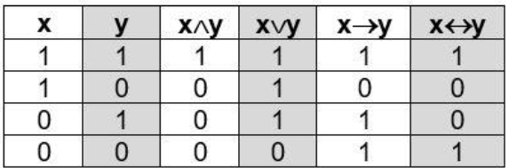
Lukasiewicz’in üç değerli mantığı bilindiği üzere iki değerli mantığın genişletilmiş bir versiyonudur ve dolayısıyla buradaki aritmetik işlemler iki değerli mantık ifadelerinin doğruluk değerlerinin tespiti için de kullanılabilirler. Bu kısımda, öncelikle “değil” ile “eklem”lerin sağladığı doğruluk değerlerinin, mukayese yapılabilmesi için her iki sisteme ait tabloları verilecek, daha sonra yukarıdaki aritmetik işlemlerin üç değerli ifadelerin doğruluk değerini belirlemede nasıl uygulandığı anlatılmaya çalışılacaktır.
Tablo1

Slide 9
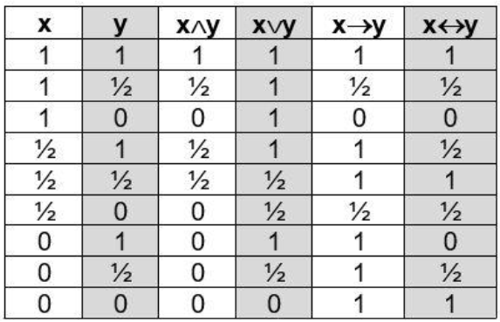
Tablo 2
Tablo 2, “$2^{n}$” formülünü üç değerliliğe uyarladığımızda elde edilen “$3^{n}$” gereği “9” satırdan oluşmaktadır ve dikkat edilirse tablo 2, 1., 3., 7. ve 9. satırlarıyla tablo 1’i içermektedir.

Slide 10
7.2.2. Kıyas Denetlemesi
Daha önce başka yöntemlerle de denetlenen aşağıdaki örnek kıyas, mukayese yapılabilmesi için öncelikle iki değerli sistemde sonrasında yeni bir değerlendirme örneği olarak üç değerli sistemde denetlenecektir. Bir önceki bölümde de ifade ettiğimiz gibi LT işlemleri ile “geçerlilik” ve “tutarlılık” denetlemesi, her mümkün doğruluk durumun yani sekiz satırın ayrı ayrı incelenmesi ile yapılabilir. Dolayısıyla bu yöntem doğruluk tablosu da dâhil olmak üzere şimdiye kadar incelemiş olduğumuz diğer yöntemlerden çok daha fazla işlem yapmayı gerektirmektedir. Mukayese adına fikir sahibi olunabilmesi için bu kıyasın sadece “doğru” değeri aldığı 1. satırı ile “yanlış” değeri aldığı 4. satırının denetlemeleri yapılacak, bu şekilde de olsa “geçersiz ama tutarlı” olduğu gösterilecektir.

Slide 11
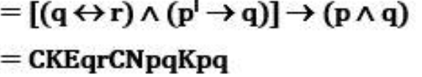
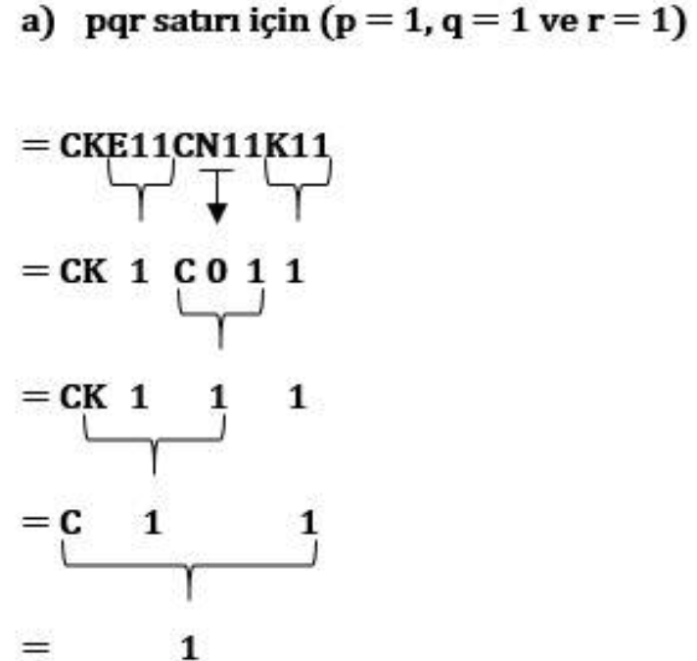
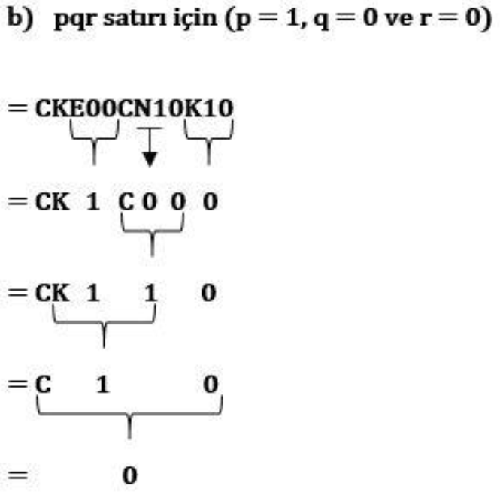
Örnek
(q ↔ r), (p’ → q) ∴ (p ∧ q)

Slide 12
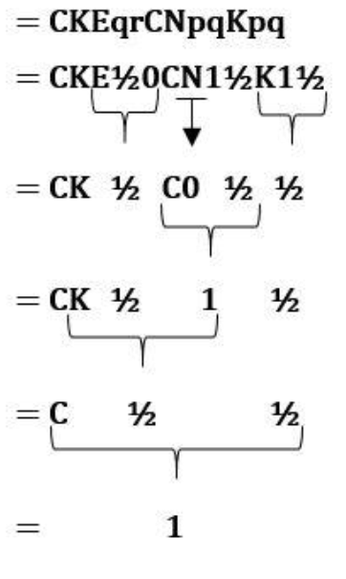
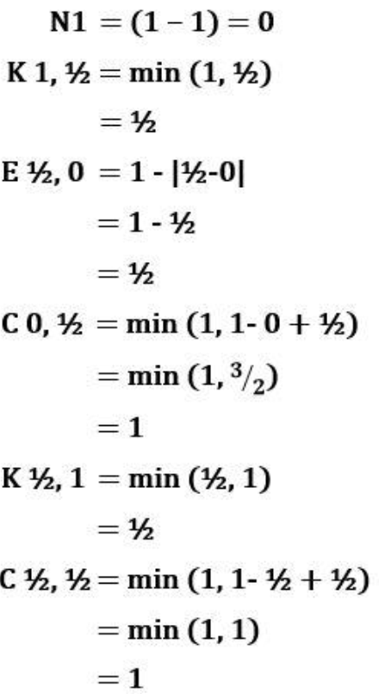

Slide 13
Bölüm Soruları
1. Çok değerli mantık açısından önermelerin durumu ile ilgili aşağıdakilerden hangisi söylenebilir?
a. Önermelerin tek bir doğruluk vardır ve değer “doğru” değeridir.
b. Önermelerin sadece iki doğruluk değeri olabilir.
c. Önermelerin tek bir doğruluk vardır ve değer “yanlış” değeridir.
d. Önermeler için ikiden fazla doğruluk değeri söz konusu olabilir.
e. “Yarın yağmur yağacak” önermesinin “doğru” değerini mi “yanlış” değerini mi alacağı bugünden tam anlamıyla belirlenmiştir.

Slide 14
2. Çok değerli mantıkların bir örneği olan “üç değerli mantık” aşağıdaki mantık ilkelerinden hangisini esnek hale getirmiştir?
I. Özdeşlik II. Çelişmezlik III. Üçüncü Halin Olmazlığı
a. Yalnız I
b. Yalnız II
c. Yalnız III
d. I ve II
e. II ve III
3. Çok değerli mantıkların bir örneği olan “üç değerli mantık”’a göre üçüncü değer aşağıdakilerden hangisidir?
a. Doğru
b. Yanlış
c. Belirsiz
d. Baskın
e. Çekinik

Slide 15
4. Çok değerli mantıkların bir örneği olan “üç değerli mantık”’a göre aşağıdakilerden hangisi “belirsiz”dir?
Dünyaya en uzak gezegende mavi gözlü dev ejderhalar yaşar.
b. İki kere iki dörttür.
c. Türkiye’nin başkenti Ankara’dır.
d. Türkiye’nin başkenti Adana’dır.
e. Türkiye’nin en büyük gölü Van Gölü’dür.
5. Çok değerli mantıkların bir örneği olan “üç değerli mantık”’a göre “belirsizlik”i gösteren doğruluk değeri aşağıdakilerden hangisidir?
a. 0
b. 1
c. 0/1
d. 1/1
e. 1/2

Slide 16
6. Çok değerli mantıkların bir örneği olan “üç değerli mantık”’a göre bir eklemin doğruluk değerlerini etkisini hesaplamak için bazı formüller geliştirilmiştir. Aşağıda verilen formüllerden hangisi yanlıştır?
a. x’ = (1-x)
b. (x∧y) = min (x,y)
c. (x∨y) = max (x,y)
d. (x→y) = min (1, 1-x+y)
e. (x↔y) = min [min (1, 1-x+y)]
7. Çok değerli mantıkların bir örneği olan “üç değerli mantık”’a göre bir eklemin doğruluk değerlerini etkisini hesaplamak için bazı formüller geliştirilmiştir. Aşağıda verilen formüllerden hangisi yanlıştır?
a. x’ = (1-x)
b. (x∧y) = max (x,y)
c. (x∨y) = max (x,y)
d. (x→y) = min (1, 1-x+y)
e. (x↔y) = min [min (1, 1-x+y), min (1, 1-x+y)]

Slide 17
8. Çok değerli mantıkların bir örneği olan “üç değerli mantık”’a göre bir eklemin doğruluk değerlerini etkisini hesaplamak için bazı formüller geliştirilmiştir. Bu formüllere göre “ y→ y” gibi bir ifade aşağıdakilerden hangisiyle çözümlenmelidir?
a. (1-y)
b. max (y,y)
c. min (y,y)
d. min (1, 1-y+y)
e. min [min (1, 1-y+y), min (1, 1-y+y)]
9. Çok değerli mantıkların bir örneği olan “üç değerli mantık”’a göre bir eklemin doğruluk değerlerini etkisini hesaplamak için bazı formüller geliştirilmiştir. Bu formüllere göre “ (q ↔ r), (pı → q) ∴ (p ∧ q)” gibi bir ifadenin “p:1, q:1 ve r:1” için alacağı doğruluk değeri aşağıdakilerden hangisi olacaktır?
a. 1
b. 0
c. 1/2
d. 2
e. 3/2

Slide 18
10. Çok değerli mantıkların bir örneği olan “üç değerli mantık”’a göre bir eklemin doğruluk değerlerini etkisini hesaplamak için bazı formüller geliştirilmiştir. Bu formüllere göre “ (q ↔ r), (p’ → q) ∴ (p ∧ q)” ifadesinin “p:1, q:1 ve r:1” alacağı doğruluk değerinin “1” olduğu bilindiğine göre bu ifade için aşağıdakilerden hangisi kesinlikle söylenebilir?
a. Geçerli
b. Geçersiz
c. Tutarlı
d. Tutarsız
e. Eşdeğer

